Slide 1
ГІПЕРАКТИВНІСТЬ У ДІТЕЙ

Slide 2
Гіперактивність – стан ,при якому активність та збудливість людини перевищує норму
«Гіпер» – від грецького «Hyper» - надто - вказує на перевищення норми
«Активний» – від латинського «activus» - активний, рухливий

Slide 3
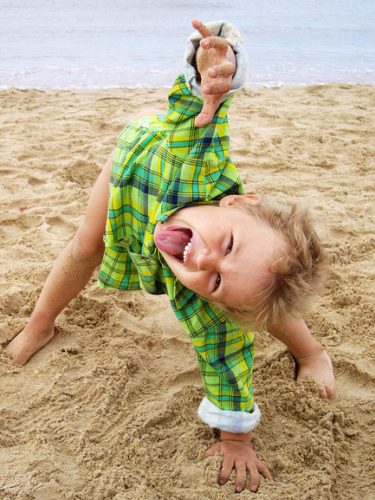
Г - гіперактивний Р - розлад Д – із дефіцитом У - уваги
Гіперактивний розлад із дефіцитом уваги (ГРДУ) – це розлад самоконтролю, який означає дефіцит уваги, проблеми контролю над бажаннями і високий рівень активності

Slide 4
Гіперактивність частіше зустрічається у дітей та підлітків, ніж у дорослих людей, оскільки тісно пов‘язана з емоціями
Гіперактивність у дітей проявляється невідповідною для їх вікового розвитку неуважністю та імпульсивністю.
ГРДУ – розлад розвитку і його прояви спостерігаються з раннього дитинства й не є чимось тимчасово набутим.

Slide 5
Гіперактивний розлад із дефіцитом уваги дійсно є проблемою, яку в 2004 році Всесвітня організація дитячої та підліткової психіатрії та суміжних професій визнала як проблему № 1 у сфері охорони психічного здоров’я дітей та підлітків

Slide 6
Статистика
За статистикою гіперактивність у 4 рази частіше зустрічається у хлопчиків, ніж у дівчаток
Це пов‘язано з тим, що хлопчики народжуються фізично більшими, в них пізніше дозріває мозок
Відповідно, існує більший ризик отримати внутрішньоутробну або пологову травму
За результатами досліджень кількість дітей з даним синдромом з кожним роком зростає

Slide 7
Статистика
дітей з ГРДУ налічується близько 3-5% від загальної кількості
рухова активність дітей з ГРДУ на 25-30% вища за норму
85% дітей з ГРДУ мають один супутній розлад
60% дітей мають два супутніх розлади
порушення координації тонких рухів, рівноваги, зорово-просторової координації виявляються орієнтовно в 50% випадків ГРДУ
40-60% дітей мають розлади поведінки з опозиційною, агресивною та антисоціальною поведінкою
у 25-40% - розлади розвитку мови та шкільних навичок
у 21-40% - тривожні та сомато морфні розлади
у 16-26% - депресія
у 20% - тіки
у 70-80% дітей з ГРДУ симптоми розладу будуть присутні і в дорослому віці
від 15 до 30% батьків дітей з ГРДУ самі мають цей розлад
п’ята частина батьків дітей з ГРДУ схильна до вживання алкоголю, нестабільного настрою, виявлення антисоціальної поведінки

Slide 8
Гіперактивний розлад із дефіцитом уваги є по життєвим розладом і його симптоми присутні в дорослому віці

Slide 9
Учені вважають, що це захворювання має соціальне значення як провісник розвитку алкоголізму, наркоманії та правопорушень. Люди з дитячим діагнозом ГРДУ зазнають труднощів у спілкуванні, соціалізації, професійній кар’єрі та інших життєвих сферах.
Доведено, що в 50% випадків розвивається асоціальна поведінка
Тому необхідно проводити своєчасне виявлення та корекцію таких станів. Можлива повна реабілітація при умові, якщо вона проводиться в віці 5-10 років.

Slide 10
Причини гіперактивності

Slide 11
Вирізняють такі основні причини виникнення гіперактивності:
Генетичні (спадкова схильність) – у 84 % випадків;
Біологічні (органічне ураження головного мозку під час вагітності, пологові травми) – у 57% випадків;
Соціально – психологічні (мікроклімат у родині, алкоголізм батьків, умови проживання, психотравмуючі стилі виховання – у 63% випадків.

Slide 12
Недостатня зрілість лобної долі кори головного мозку призводить до розладів різних виконавчих функцій, що пов’язані з організацією та регулюванням поведінки: • імпульс-контролю; • прогнозування, планування та самоорганізації поведінки; • контролю уваги та аналізу інформації; • контролю емоцій; • контролю над власною руховою активністю, регулювання процесу збудження/ гальмування.

Slide 13
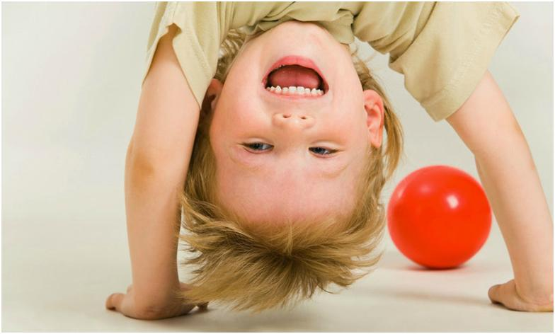
Симптоми
Вперше симптоми майже завжди з‘являються у віці 2 – 3 років
Однак, найчастіше з проблемою гіперактивності звертаються до лікаря у віці 8 – 10 років, коли дитина йде до школи, де проблема загострюється
Підвищена неуважність та імпульсивність часто супроводжується порушеннями сну, енурезом, порушенням мовлення

Slide 14
Загальні характеристики гіперактивної дитини
порушення емоційної сфери та, як наслідок, неконтрольовані емоційні реакції (роздратування, пригнічення, прояви агресії, підвищена реакційність)
труднощі зі зміною діяльності, проблеми з дисципліною, неможливість працювати задля досягнення віддаленої мети
заниження самооцінки
опозиційна поведінка
Діти з ГРДУ мають соціальні проблеми, які проявляються у труднощах побудови стосунків і спілкування з оточуючими.

Slide 15
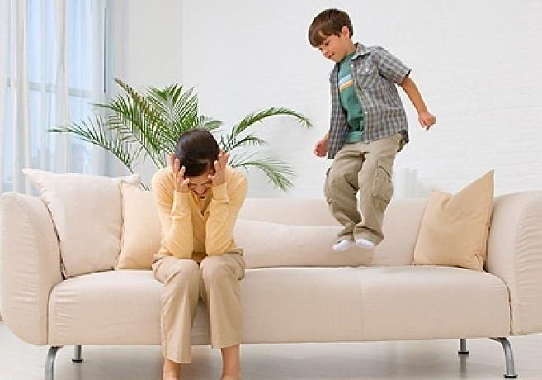
У випадку, якщо така поведінка є проблемою для інших та негативно впливає на життя самої дитини, важливо вчасно звернутись до фахівців

Slide 16
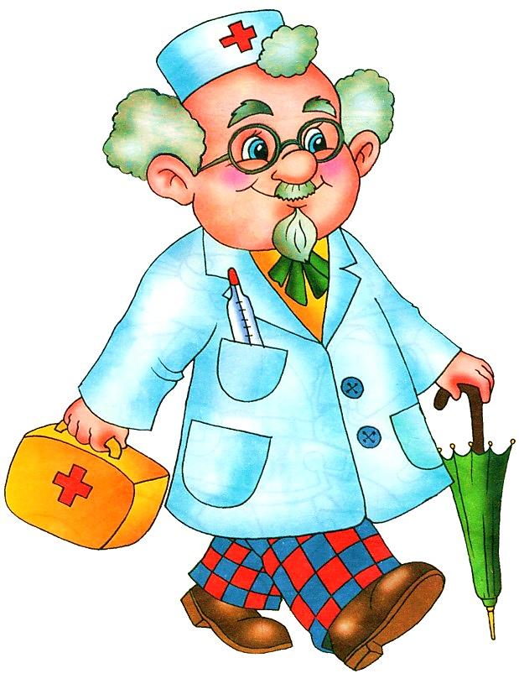
Гіперактивний розлад із дефіцитом уваги (ГРДУ)–
медичний діагноз, який може поставити лише лікар – невролог на основі діагностики та висновків суміжних спеціалістів

Slide 17
Індивідуально-психологічні особливості гіперактивної дитини
Дефіцит активної уваги
Рухова розгальмованість
Імпульсивність

Slide 18
Дефіцит активної уваги
непослідовна, їй важко довго втримувати увагу;
не чує, коли до неї звертаються;
з великим ентузіазмом береться за завдання, але так і не закінчує його;
зазнає труднощів у самоорганізації;
часто губить речі;
уникає завдань, що потребують розумових зусиль;
часто буває забудькуватою.

Slide 19
Рухова розгальмованість
постійно крутиться;
виявляє ознаки занепокоєння (тарабанить пальцями, рухається в кріслі, бігає, забирається будь-куди);
спить набагато менше, ніж інші діти, навіть у дитинстві;
дуже балакуча.

Slide 20
Імпульсивність
починає відповідати, недослухавши питання;
не здатна дочекатися своєї черги, часто втручається, перериває;
погано зосереджує увагу;
не може чекати винагороди (якщо між дією і винагородою є пауза);
під час виконання завдань поводиться по-різному і показує дуже різні результати;
не може контролювати і регулювати свої дії;
поведінка слабо керована.

Slide 21
Супутні розлади
Часті розлади: розлади мовлення, розлади шкільних навичок, розлади сну, занижена самооцінка (дисграфія, дислексія, дискалькулія)
Розлади поведінки: опозиційні розлади, асоціальні розлади
Нечасті розлади: тики, енурез, розумова відсталість, розлади харчування

Slide 22
Коли виявляти?
Під час прийому до школи!!!
У 6 – 7 років діти з ГРДУ не готові до навчання в школі у зв’язку із затримкою темпів функціонального дозрівання головного мозку. Тому питання про готовність до школи вирішується індивідуально.

Slide 23
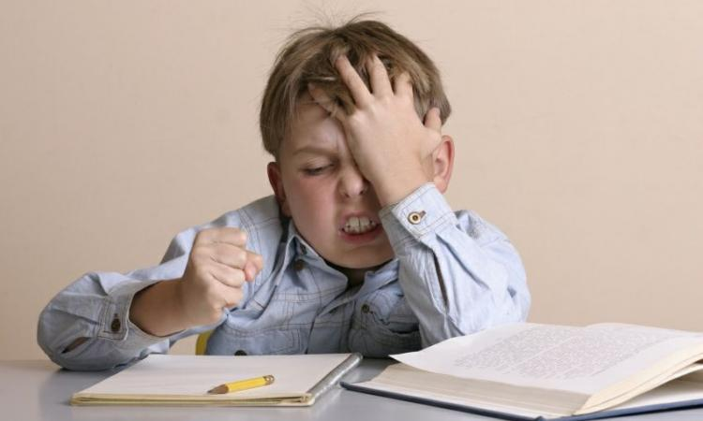
Труднощі у навчанні
Під час читання
При виконанні письмових завдань
Під час математичних обчислень

Slide 24
Під час читання
У процесі читання губить місце в тексті.
Не може зосередити увагу на тексті (особливо, якщо він складний, довгий, нецікавий) і, як наслідок, – пропускає слова, деталі, прочитане розуміє частково.
Забуває прочитане та потребує повторного перечитування тексту.

Slide 25
Під час виконання письмових завдань
Труднощі із плануванням і завершенням.
Найменший відсоток засвоєння навчального матеріалу.
Повільне виконання.
Значна кількість помилок.
Недотримання правил каліграфії.
Труднощі орієнтації на сторінках зошита.

Slide 26
Під час математичних обчислень
Значна кількість помилок при обчислюванні внаслідок неуважності до математичних знаків.
Труднощі розв’язування задач.
Недотримання послідовності виконання завдань.

Slide 27
Допомога дитині з ГРДУ залежить від:
симптоматики;
функціонально­ поведінкового оцінювання дитини;
наявності супутніх розладів.

Slide 28
Корекційна робота практичного психолога з гіперактивними дітьми.

Slide 29
ЕТАПИ ДІАГНОСТИЧНОГО ПРОЦЕСУ
Клінічне інтерв’ю.
Психіатричне обстеження дитини.
Психологічне обстеження дитини (інтелектуальний, мовний розвиток, самооцінка, стосунки).
Педагогічне обстеження.
Педіатричне та неврологічне обстеження.
Спостереження за дитиною у середовищі, де частіше виявляється гіперактивна поведінка.
Шкали та опитувальники для вчителів та батьків.

Slide 30
Етапи психокорекційної роботи
1.Лікування і виховання гіперактивної дитини має проводитися комплексно - невролог, психолог, педагог, батьки;
2. Невролог призначає лікування, пояснює батькам причини виникнення гіперактивності, зв'язок фізіологічних проблем (як правило ММД) із поведінковими проявами і розробляє індивідуальну програму допомоги дитині;

Slide 31
Етапи психокорекційної роботи
3.Психолог спільно з педагогами та батьками здійснює психокорекцію емоційної сфери та поведінки дитини:
проведення психологом тренінгу ефективної взаємодії для батьків гіперактивної дитини; головним завданням батьків є забезпечення загального емоційно-нейтрального фону розвитку і навчання дитини, спостереження за динамікою змін в ході психокорекції; пам'ятка для батьків гіперактивної дитини ;
проведення психологічних практикумів для педагогів з метою володіння навичками взаємодії з гіперактивними дітьми, консультування вчителя, пам'ятка для вчителя по роботі з гіперактивною дитиною ;
практичний психолог безпосередньо займається з дитиною індивідуально, а також в групі гіперактивних дітей по спеціально розробленій програмі.

Slide 32
Напрями організації допомоги дитини з ГРДУ
Психоедукація – просвітницька робота з батьками, педагогами та іншими фахівцями з метою усвідомлення суті та шляхів корекції розладу.
Поведінкова терапія
Психофармакотерапія

Slide 33
Основні методи психоедукації:
роз’яснювальна робота серед батьків із залученням фахівців;
індивідуальні консультації для батьків;
лекції/семінари/конференції/тренінги для батьків;
поширення друкованих матеріалів (буклети, статті, книжки, історії інших сімей тощо);
надання відеоматеріалів;
використання Інтернет­ресурсів.

Slide 34
Методи корекції дитини з ГРДУ
План досягнення бажаної поведінки
Учень визначає конкретну мету, над якою буде працювати день або тиждень.
Наприклад: підготовити робоче місце, не битись, не залишати невиконане завдання. Він планує конкретні кроки, необхідні для досягнення мети, обговорює цей план з учителем. Наприкінці тижня підводяться підсумки.
2. Щоденне звітування про шкільну поведінку за допомогою поведінкових карток.
Поведінкові картки – це чітко визначені одна або більше поведінкових проблем, які потребують корекції. Щоденний моніторинг та оцінювання успіхів проводить вчитель; він передає батькам поведінкову картку для ознайомлення. На її основі батьки винагороджують бажану поведінку або застосовують штрафні санкції за небажану.

Slide 35
Методи корекції дитини з ГРДУ
3. Поведінковий контракт
Один з найпоширеніших способів корекції поведінки, особливо в середньому та старшому шкільному віці. Це дво- або тристороння угода, в якій окреслено роль кожного суб‘єкта договору в досягненні кінцевої мети, тобто позитивної поведінки. Дорослі та дитина визначають одну або кілька цілей, над якими дитина погоджується працювати з метою покращення поведінки. Винагорода за правильну поведінку узгоджується.
4. Використання системи жетонів
Дитина отримує жетони за прояви бажаної поведінки. Певна кількість жетонів обмінюється на винагороду . В якості жетонів можна використовувати картки, наліпки, камінці тощо. Ця система може застосовуватись до цілого класу. Найбільш ефективна з дітьми дошкільного та молодшого шкільного віку.

Slide 36
Розвиток соціальної та комунікативної сфер
продуктивне спілкування та вміння працювати в колективі;
формування позитивної самооцінки, самоусвідомлення, емоційної компетентності, навичок самоорганізації;
формування вміння вирішувати проблеми й конфлікти, контролювати агресію;
розвиток емпатії.

Slide 37
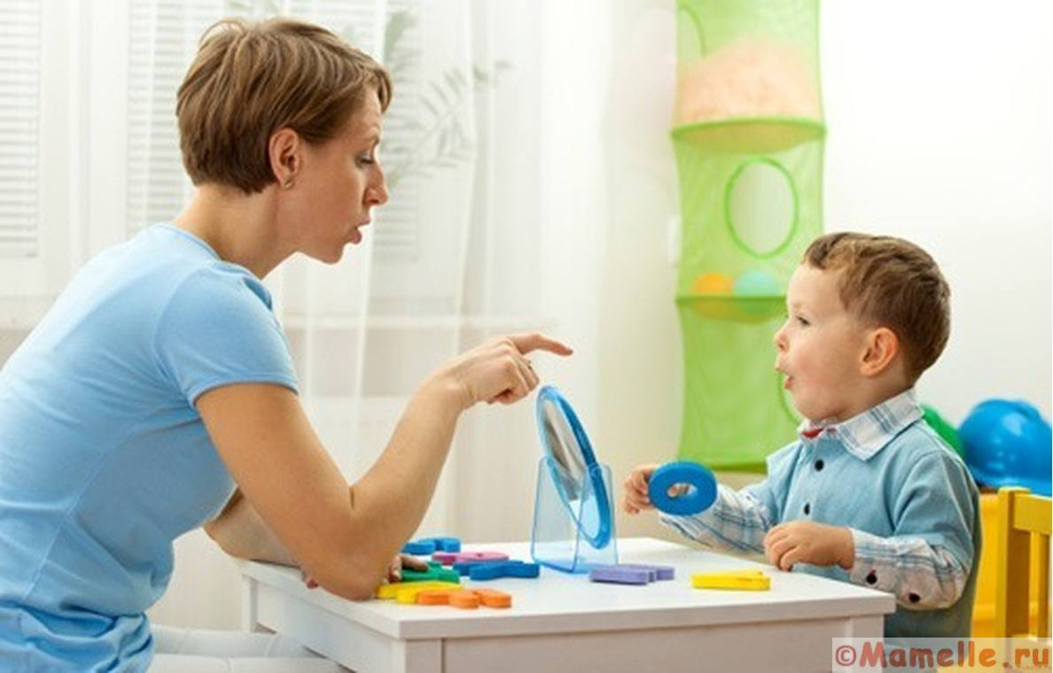
Корекційні ігри та вправи для індивідуальної роботи
- Ігри для розвитку уваги
- Ігри та вправи для зняття м'язового та емоційного напруження
- Ігри , які розвивають навички вольової регуляції

Slide 38
При вчасній діагностиці та відповідній корекційній роботі дитина з ГДРУ успішно адаптується в дитячому середовищі та виявлятиме свої найкращі якості.

Slide 39
Позитивні характеристики
Щирість;
Сердечність;
Активність;
Комунікабельність;
Чесність;
Безпосередність;
Креативність, нешаблонне мислення;
Життєрадісність

Slide 40
Дякую за увагу!

